Slide 1


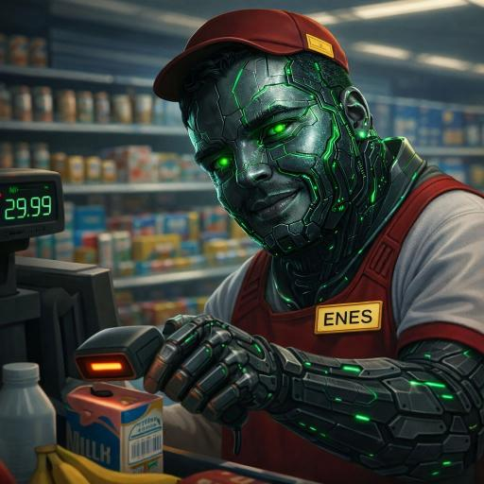
www.ensperakende.com
ww.orka.com.tr
eNS Perakende
Robot Kasiyer – Perakende Yönetim Sistemi
Salih DÜZEL · 0 533 170 73 48 · salihduzel@ensrobotics.com

Slide 2






Çalışma Parametreleri
PRM1
Şubelerin çalışma modlarını, offline klasör yapılarını ve senkronizasyon davranışlarını yönetir.
Şube bazında çevrimiçi /çevrimdışı çalışma
Manuel senkronizasyon seçeneği
ww.orka.com.tr
www.ensperakende.com
Offline klasör yolu tanımlama
Dakika bazlı senkronizasyon sıklığı
İnternet kontrolü aktif/pasif
Şube bazlı ayarlar
Salih DÜZEL · 0 533 170 73 48 · salihduzel@ensrobotics.com

Slide 3
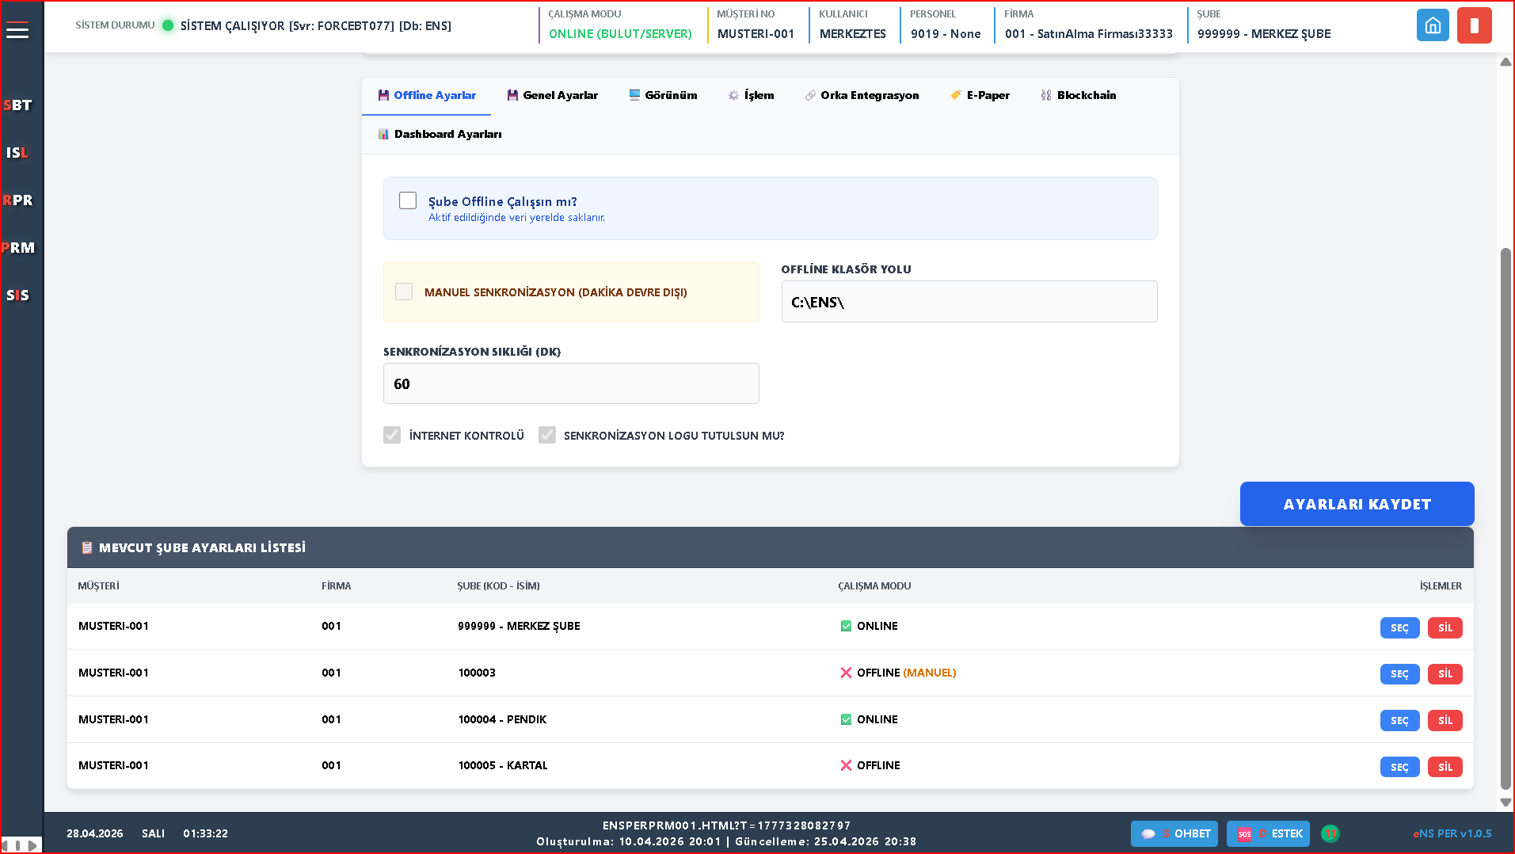
Çalışma Parametreleri
ww.orka.com.tr
www.ensperakende.com
Salih DÜZEL · 0 533 170 73 48 · salihduzel@ensrobotics.com

Slide 4
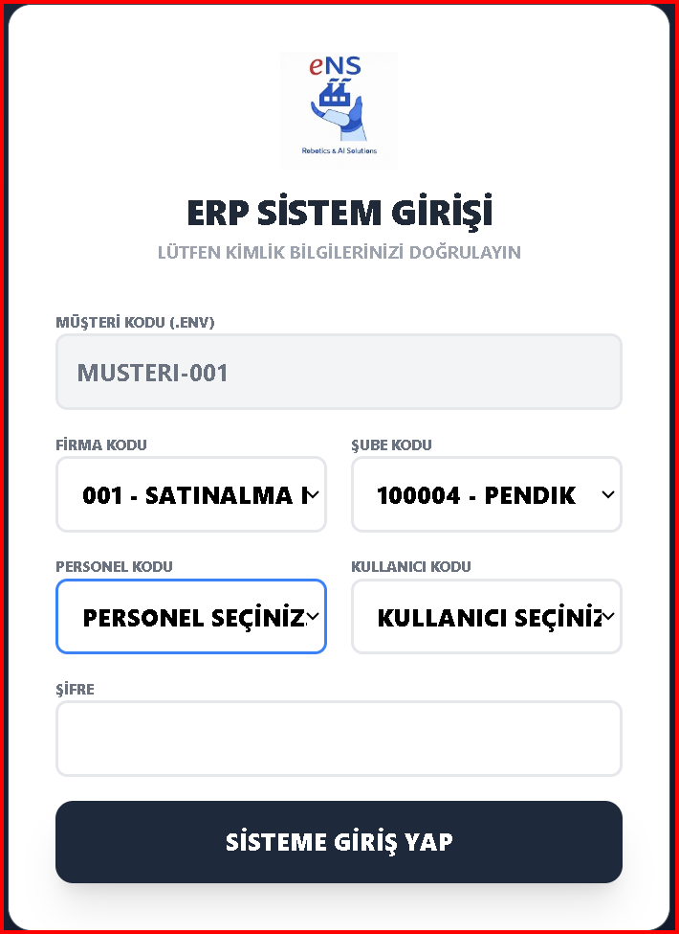
ISL001
Kullanıcı ≠ Personel
Lisans kontrolü ve personel takibi ayrı çalışır — işlem şeffaflığı tam sağlanır.
Tek lisans, sınırsız personel takibi.
5 kullanıcı lisansı, 1000 personel
Aktif oturum sayısı lisansla sınırlıdır, ancak sisteme tanımlı personel sayısı sınırsızdır.
Kim sattı, kim tahsil etti?
Her işlem personel bazlı loglanır. Hesap kapatmada kimin ne yaptığı net görünür.
Log karışıklığına son
Online aktif kullanıcı sayısı anlık izlenir, yetkisiz erişim engellenir.
www.orka.com.tr
www.ensperakende.com
Salih DÜZEL · 0 533 170 73 48 · salihduzel@ensrobotics.com

Slide 5
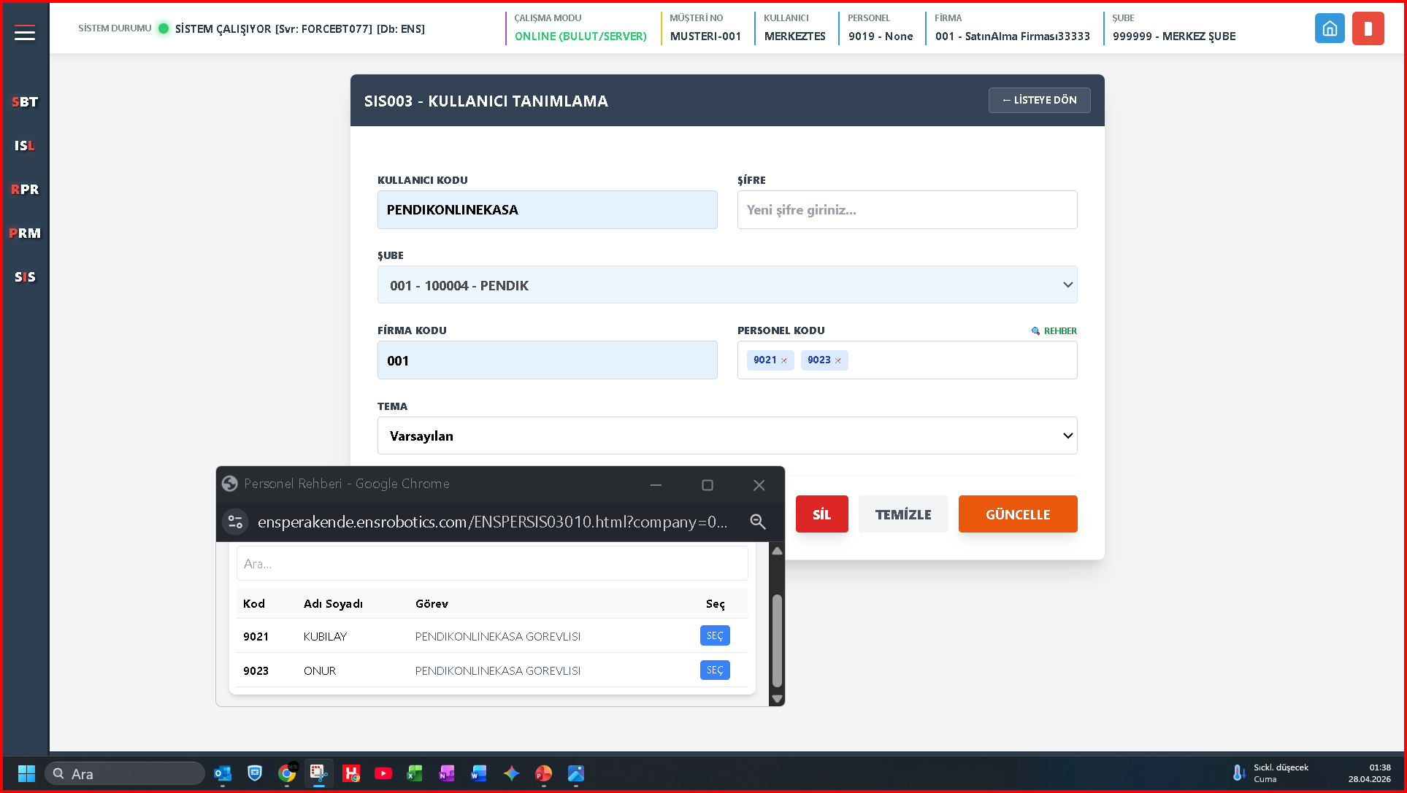
ISL001
Kullanıcı ≠ Personel
Lisans kontrolü ve personel takibi ayrı çalışır — işlem şeffaflığı tam sağlanır.
ww.orka.com.tr
www.ensperakende.com
Salih DÜZEL · 0 533 170 73 48 · salihduzel@ensrobotics.com

Slide 6






ISL001
Yazar Kasa Satış Modülü
Perakende satışların hızlı, hatasız ve kullanıcı dostu şekilde işlendiği ana satış ekranı.
Müşteri bilgileri
Barkod ile hızlı satış
Depo seçimi
ww.orka.com.tr
www.ensperakende.com
Miktar girişi
Satışı Tamamla / Temizle
Fiş numarası otomatik üretim
Salih DÜZEL · 0 533 170 73 48 · salihduzel@ensrobotics.com

Slide 7
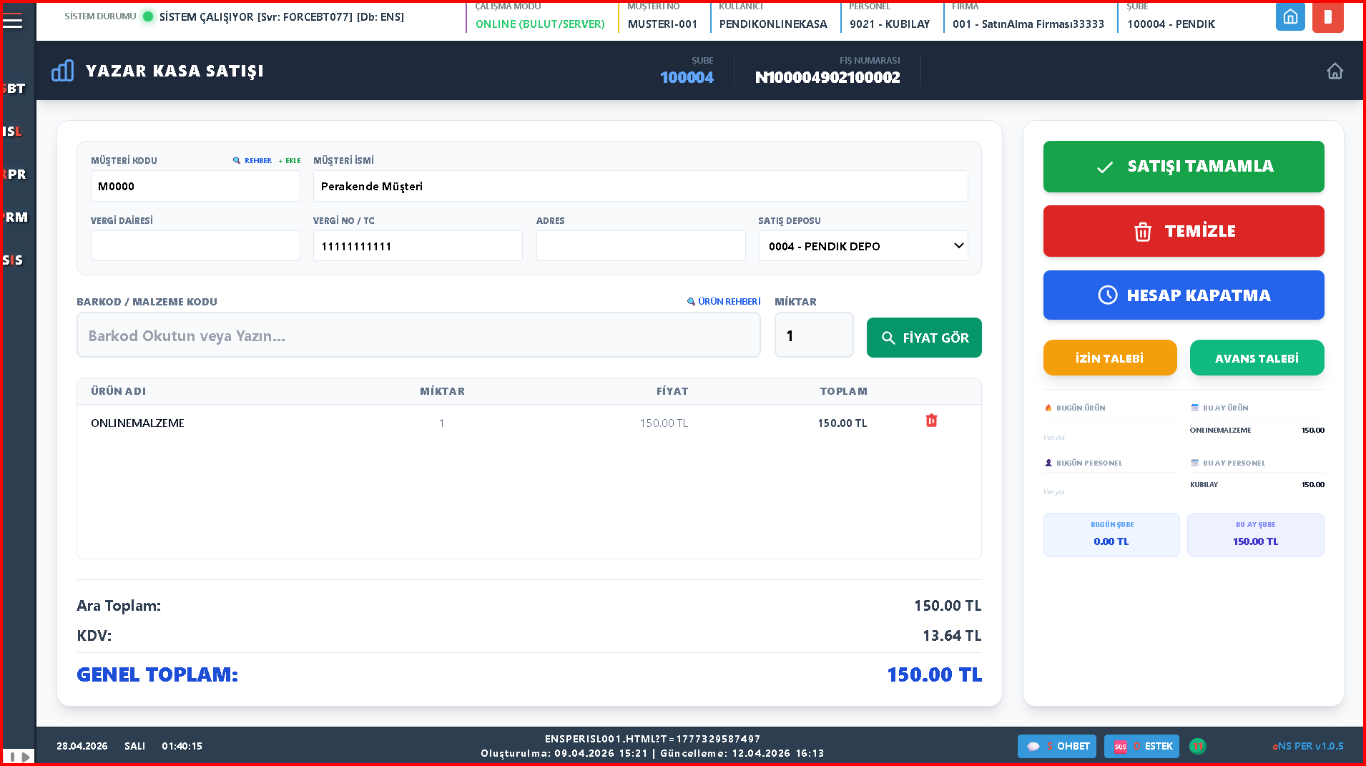
ISL001
Yazar Kasa Satış Modülü
Perakende satışların hızlı, hatasız ve kullanıcı dostu şekilde işlendiği ana satış ekranı.
ww.orka.com.tr
www.ensperakende.com
Salih DÜZEL · 0 533 170 73 48 · salihduzel@ensrobotics.com

Slide 8





ISL001
Fotoğraf ile Kullanıcı Doğrulama
İlk kayıtta kasiyerin fotoğrafı çekilir; vardiya boyunca kişi doğrulaması otomatik yapılır — hırsızlık ve devamsızlık önlenir.
İlk kayıtta kamera ile kasiyer fotoğrafı çekimi
Vardiya başlangıcında fotoğraf eşleştirme ile kimlik doğrulama
Satış işlemleri sırasında kasiyer görseli hafızada kalır
ww.orka.com.tr
www.ensperakende.com
Hırsızlık ve yetkisiz kasa kullanımını engeller
Personelin işe geldiğini ve vardiyayı tamamladığını kanıtlar
Parametrik yapı — her şube için ayrı doğrulama ayarı
Salih DÜZEL · 0 533 170 73 48 · salihduzel@ensrobotics.com

Slide 9
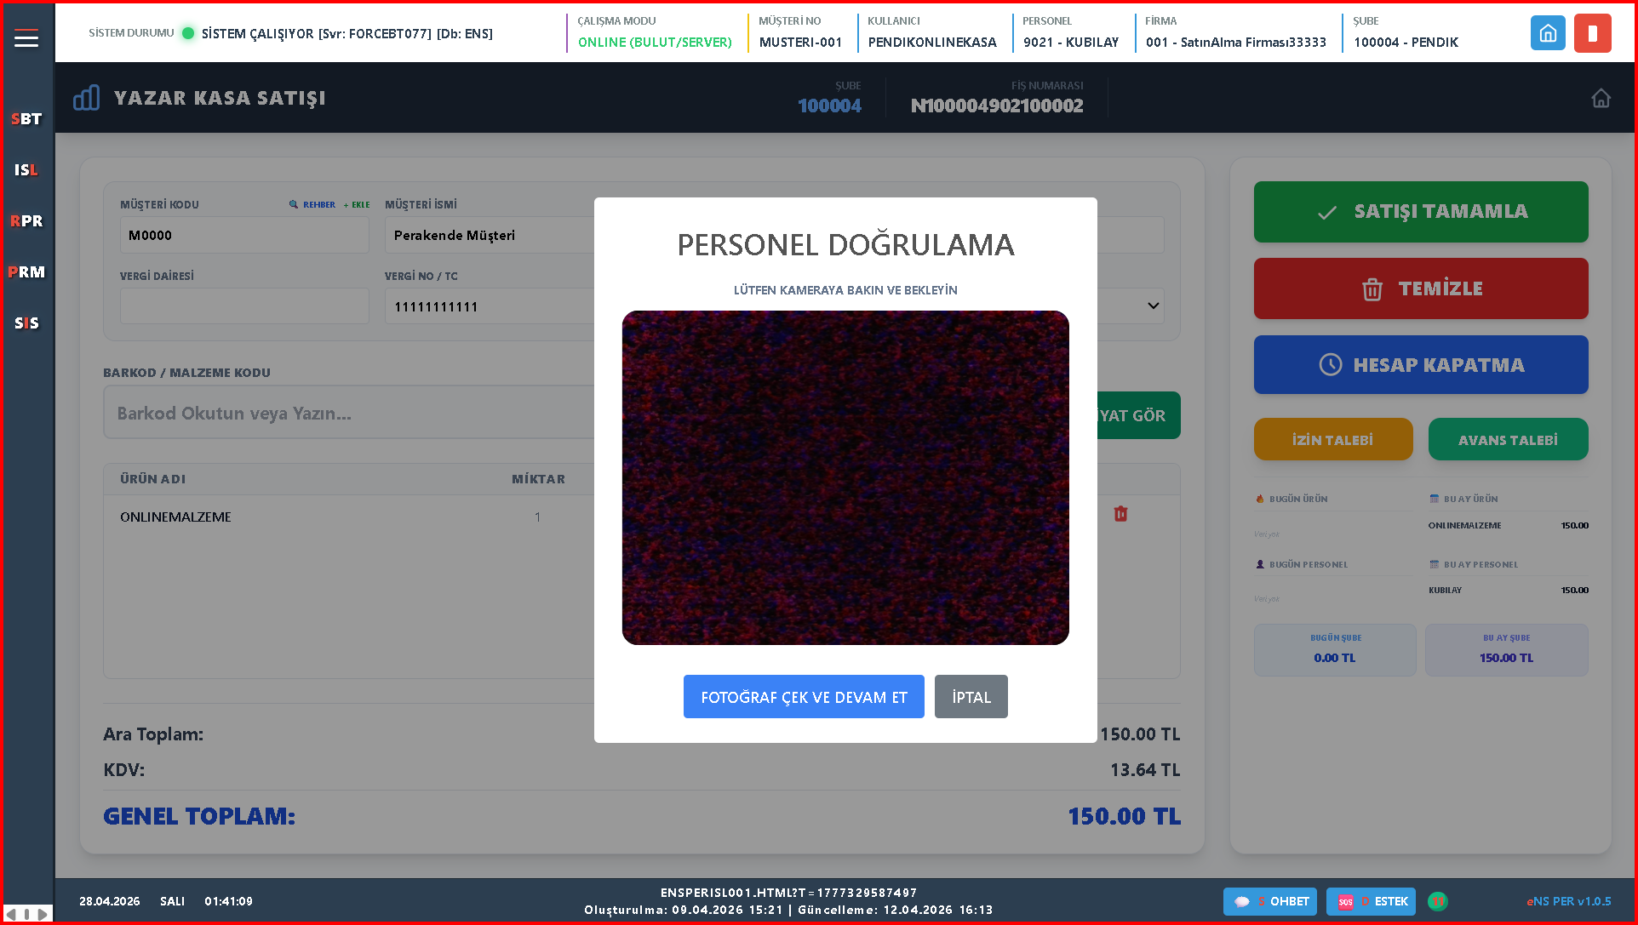
ISL001
Fotoğraf ile Kullanıcı Doğrulama
İlk kayıtta kasiyerin fotoğrafı çekilir; vardiya boyunca kişi doğrulaması otomatik yapılır — hırsızlık ve devamsızlık önlenir.
ww.orka.com.tr
www.ensperakende.com
Salih DÜZEL · 0 533 170 73 48 · salihduzel@ensrobotics.com

Slide 10






RPR001
Günlük Kasa Raporu
Kasa hareketlerinin anlık olarak takip edildiği, personel bazlı detayların görüntülendiği finansal kontrol ekranı.
Nakit, kredi kartı ve para üstü toplamları
Personel bazlı işlem listesi
Excel'e aktarma
ww.orka.com.tr
www.ensperakende.com
Hızlı sorgulama
Şube bazlı ciro görünümü
Kasa kapatma entegrasyonu
Salih DÜZEL · 0 533 170 73 48 · salihduzel@ensrobotics.com

Slide 11
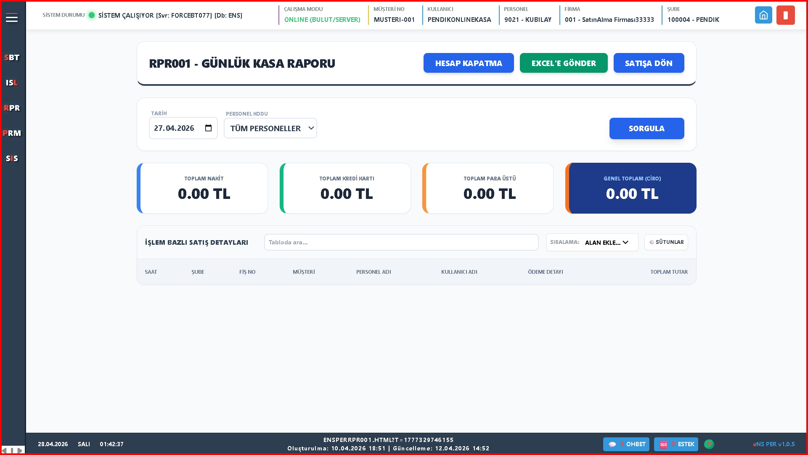
RPR001
Günlük Kasa Raporu
Kasa hareketlerinin anlık olarak takip edildiği, personel bazlı detayların görüntülendiği finansal kontrol ekranı.
ww.orka.com.tr
www.ensperakende.com
Salih DÜZEL · 0 533 170 73 48 · salihduzel@ensrobotics.com

Slide 12
Hesap Kapatma
Kasa kapatma sırasında personelin fiziksel doğrulamasını yapan güvenlik modülü.
Nakit sayımı
POS sayımı
Sistem – sayılan fark kontrolü
ww.orka.com.tr
www.ensperakende.com
Başarılı / başarısız durum bildirimi
İzin ve avans talebi entegrasyonu
Salih DÜZEL · 0 533 170 73 48 · salihduzel@ensrobotics.com

Slide 13
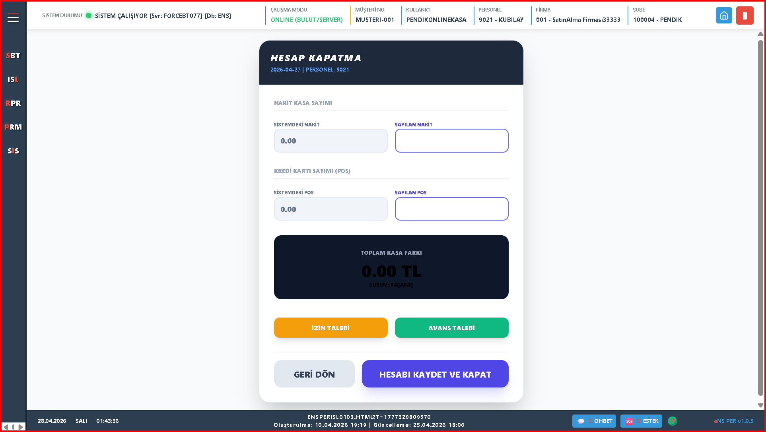
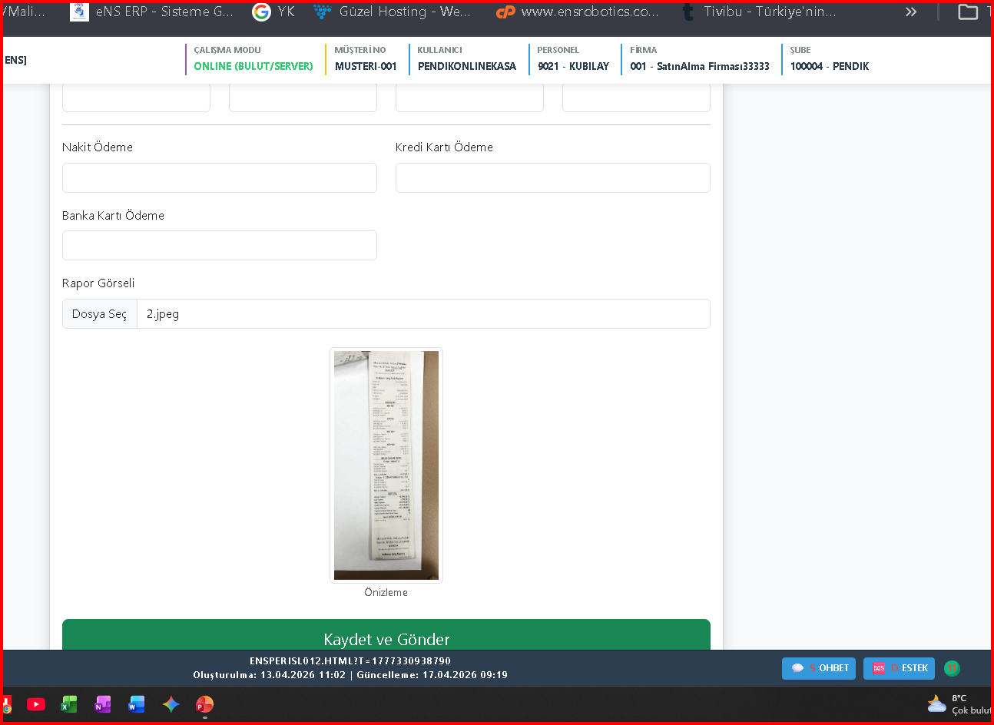
Hesap Kapatma
Kasa kapatma sırasında personelin fiziksel doğrulamasını yapan güvenlik modülü.
ww.orka.com.tr
www.ensperakende.com
Salih DÜZEL · 0 533 170 73 48 · salihduzel@ensrobotics.com

Slide 14
ISL001
Robot Kasiyer Ekranları
Müşteriye yönelik dokunmatik self-servis kasa arayüzü — hızlı, sezgisel ve tam ekran deneyim.
Dokunmatik tam ekran self-servis kasa arayüzü
Belge türü seçimi (Fatura / Fiş)
Barkod okutma ile hızlı ürün ekleme
ww.orka.com.tr
www.ensperakende.com
Tek tuşla satışı tamamla
Ürün kampanya ve fırsat görselleri ekranda
Müşteri odaklı kolay ve sezgisel kullanım
Salih DÜZEL · 0 533 170 73 48 · salihduzel@ensrobotics.com

Slide 15
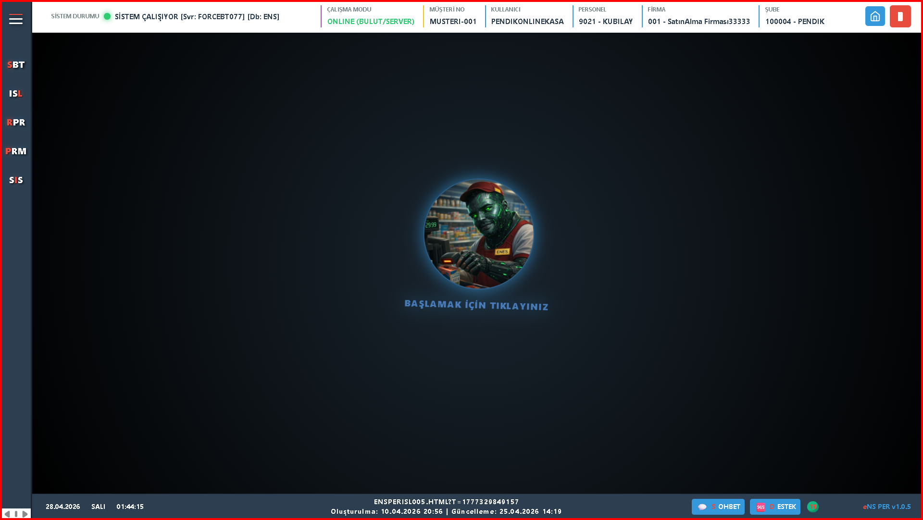
ISL001
Robot Kasiyer Ekranları
Müşteriye yönelik dokunmatik self-servis kasa arayüzü — hızlı, sezgisel ve tam ekran deneyim.
ww.orka.com.tr
www.ensperakende.com
Salih DÜZEL · 0 533 170 73 48 · salihduzel@ensrobotics.com

Slide 16





ISL002
Stok Sayım Modülü
Depo bazlı stok sayımlarının hızlı ve hatasız yapılmasını sağlayan operasyon ekranı.
Otomatik sayım numarası
Depo seçimi
Barkod / kod ile hızlı ekleme
ww.orka.com.tr
www.ensperakende.com
Miktar, fiyat ve toplam hesaplama
Dip tutar (sayım değeri)
Tek tıkla sayım kaydetme
Salih DÜZEL · 0 533 170 73 48 · salihduzel@ensrobotics.com

Slide 17
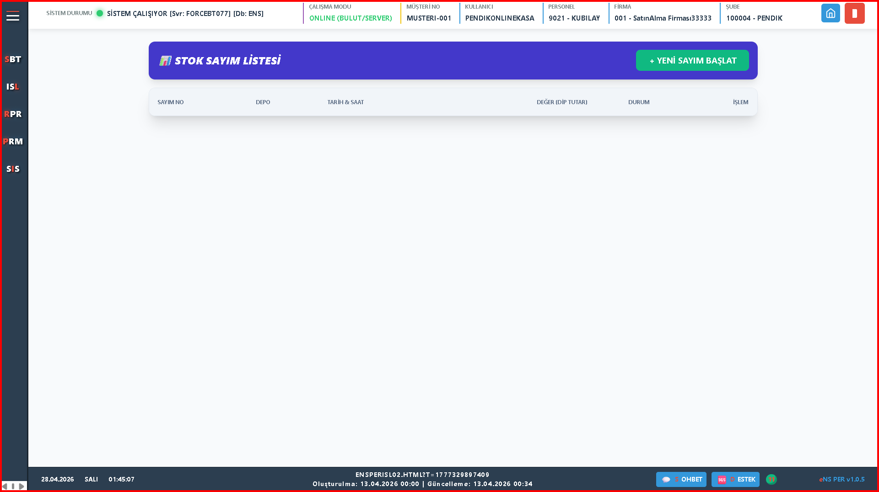
ISL002
Stok Sayım Modülü
Depo bazlı stok sayımlarının hızlı ve hatasız yapılmasını sağlayan operasyon ekranı.
ww.orka.com.tr
www.ensperakende.com
Salih DÜZEL · 0 533 170 73 48 · salihduzel@ensrobotics.com

Slide 18





ISL003
Malzeme Kabul – 2. Adım
Tedarikçi irsaliyelerinin depoya kabul edildiği operasyon ekranı.
Depo seçimi
Malzeme adı ve birim bilgisi
Miktar girişi
ww.orka.com.tr
www.ensperakende.com
Ekle / Vazgeç / Kaydet
Depo bazlı stok güncelleme
Salih DÜZEL · 0 533 170 73 48 · salihduzel@ensrobotics.com

Slide 19
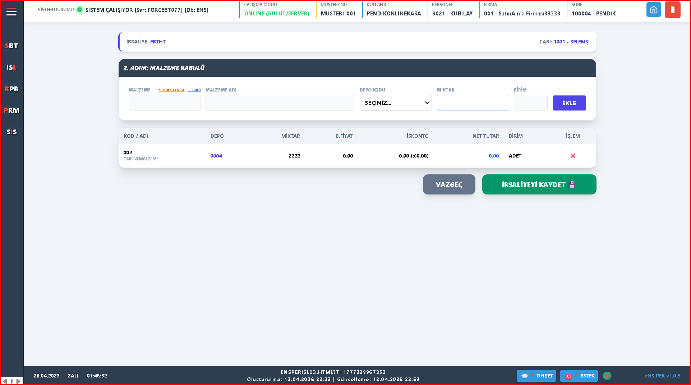
ISL003
Malzeme Kabul – 2. Adım
Tedarikçi irsaliyelerinin depoya kabul edildiği operasyon ekranı.
ww.orka.com.tr
www.ensperakende.com
Salih DÜZEL · 0 533 170 73 48 · salihduzel@ensrobotics.com

Slide 20





E-Fatura
Orka E-Arşiv Fatura
Satış verilerinin Orka API üzerinden gruplanmış şekilde aktarılmasını sağlayan entegrasyon modülü.
API testi
Bekleyen satış listesi
Belge numarası, tarih ve tutar
ww.orka.com.tr
www.ensperakende.com
Tek tıkla liste yenileme
Online çalışma modu
Salih DÜZEL · 0 533 170 73 48 · salihduzel@ensrobotics.com

Slide 21
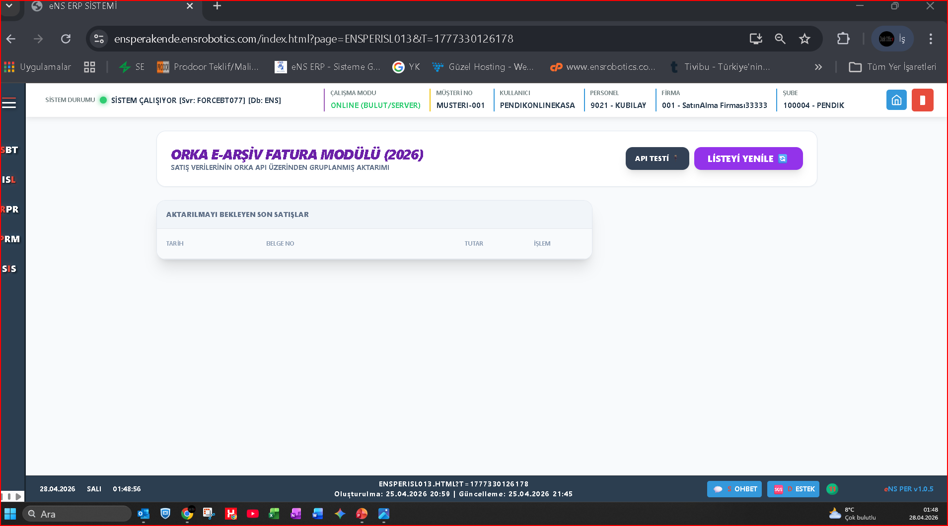
E-Fatura
Orka E-Arşiv Fatura
Satış verilerinin Orka API üzerinden gruplanmış şekilde aktarılmasını sağlayan entegrasyon modülü.
ww.orka.com.tr
www.ensperakende.com
Salih DÜZEL · 0 533 170 73 48 · salihduzel@ensrobotics.com

Slide 22





Entegrasyon
Orka Entegrasyon Parametreleri
Cari, stok, sayım ve satış verilerinin Orka ile çift yönlü entegrasyonunu yöneten gelişmiş ayar ekranı.
Detaylı entegrasyon aktif/pasif
Müşteri kodu okuma/yazma
Stok okuma/yazma
ww.orka.com.tr
www.ensperakende.com
Sayım verisi gönderimi
Özet / detay modları
Ayarları kaydet butonu
Salih DÜZEL · 0 533 170 73 48 · salihduzel@ensrobotics.com

Slide 23
PRM1
Offline Senkronizasyon
İnternet kesilse bile satış devam eder — veriler otomatik olarak merkeze senkronize edilir.
İnternet kesintisinde otomatik offline moda geçiş
Satış ve stok verileri yerel olarak saklanır
Bağlantı geldiğinde merkeze toplu veri gönderimi
ww.orka.com.tr
www.ensperakende.com
Dakika bazlı senkronizasyon sıklığı ayarı
Yükleme durumu takibi (Yüklendi / Bekliyor)
Şube bazlı çalışma parametreleri tanımlama
Salih DÜZEL · 0 533 170 73 48 · salihduzel@ensrobotics.com

Slide 24
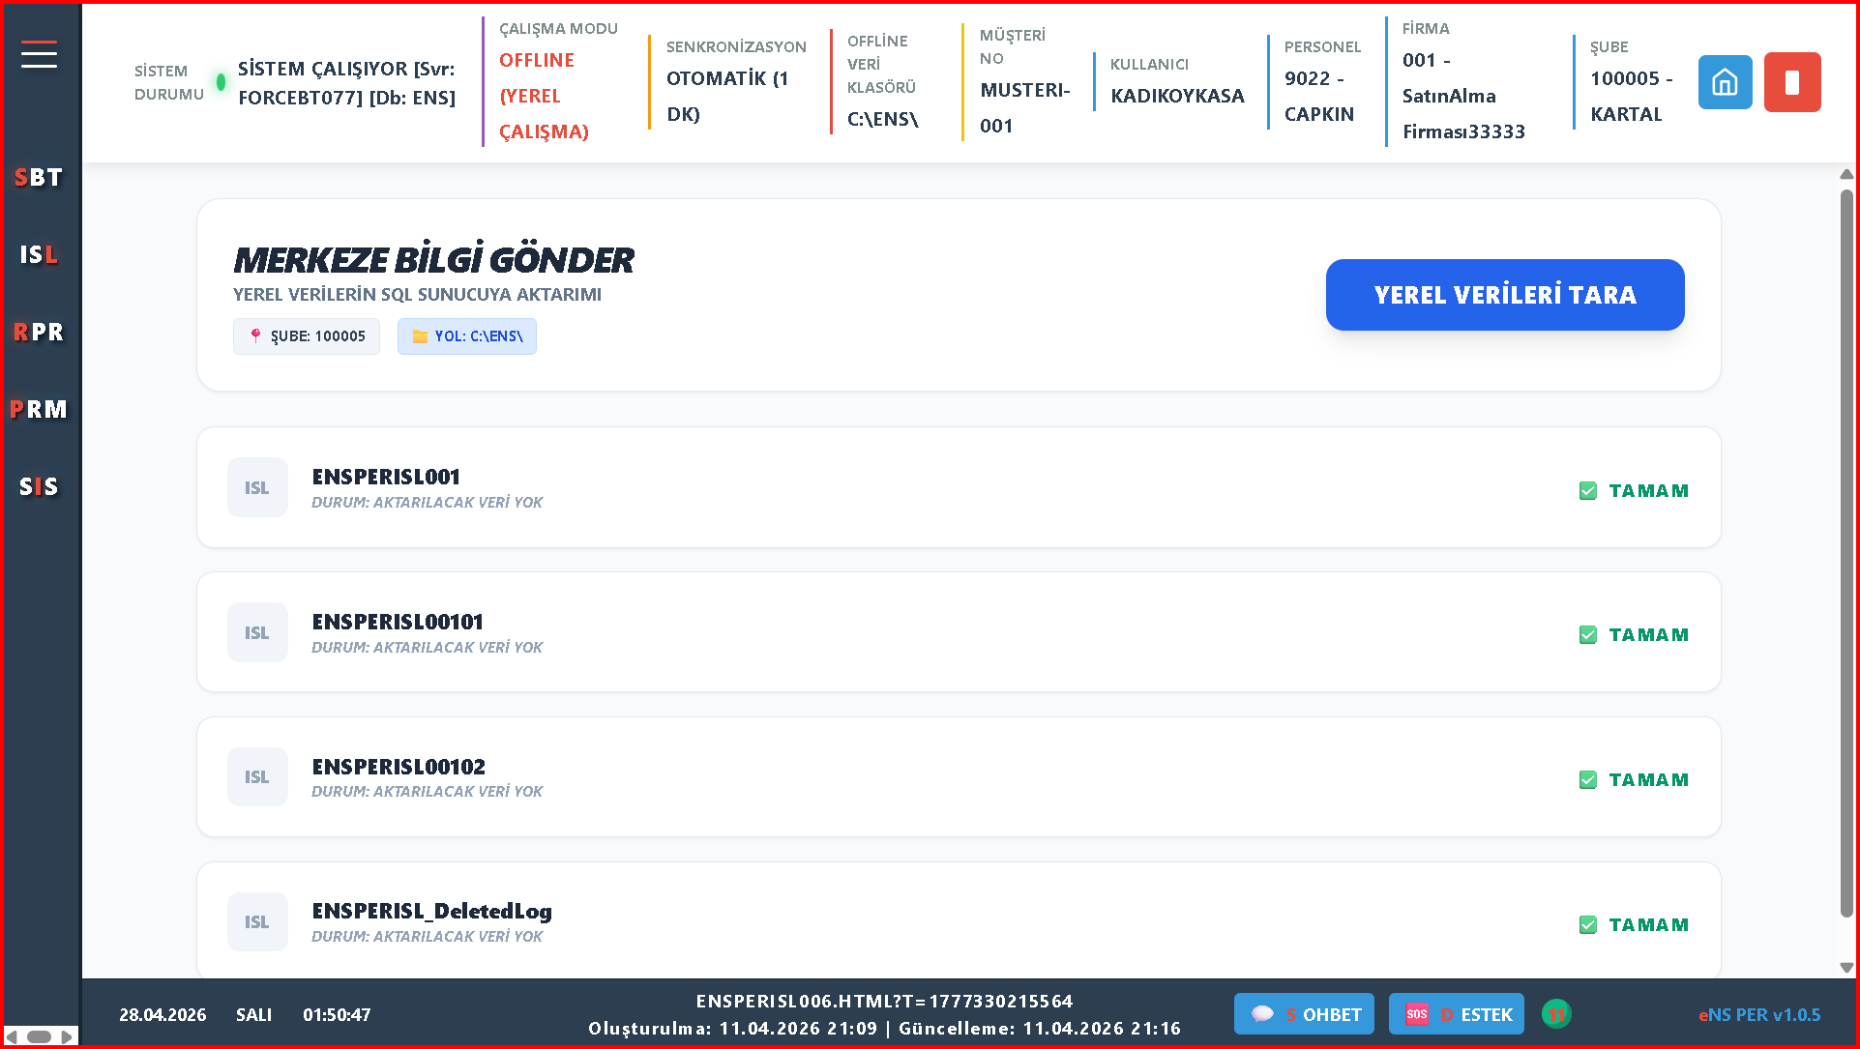
PRM1
Offline Senkronizasyon
İnternet kesilse bile satış devam eder — veriler otomatik olarak merkeze senkronize edilir.
ww.orka.com.tr
www.ensperakende.com
Salih DÜZEL · 0 533 170 73 48 · salihduzel@ensrobotics.com

Slide 25






TLP001
Şubeden Merkeze Talep
Marketler destek, arıza ve bakım taleplerini merkeze iletir — tüm süreç anlık takip edilir.
Talep türü seçimi (Arıza, destek, bakım, teknik servis)
Şube bilgisi otomatik tanımlanır
Açıklama ve fotoğraf ekleme ile detaylı bildirim
ww.orka.com.tr
www.ensperakende.com
Merkeze anlık bildirim gönderimi
Talep durumu takibi (Beklemede / İşlemde / Çözüldü)
Geçmiş talep arşivi ve raporlama
Salih DÜZEL · 0 533 170 73 48 · salihduzel@ensrobotics.com

Slide 26
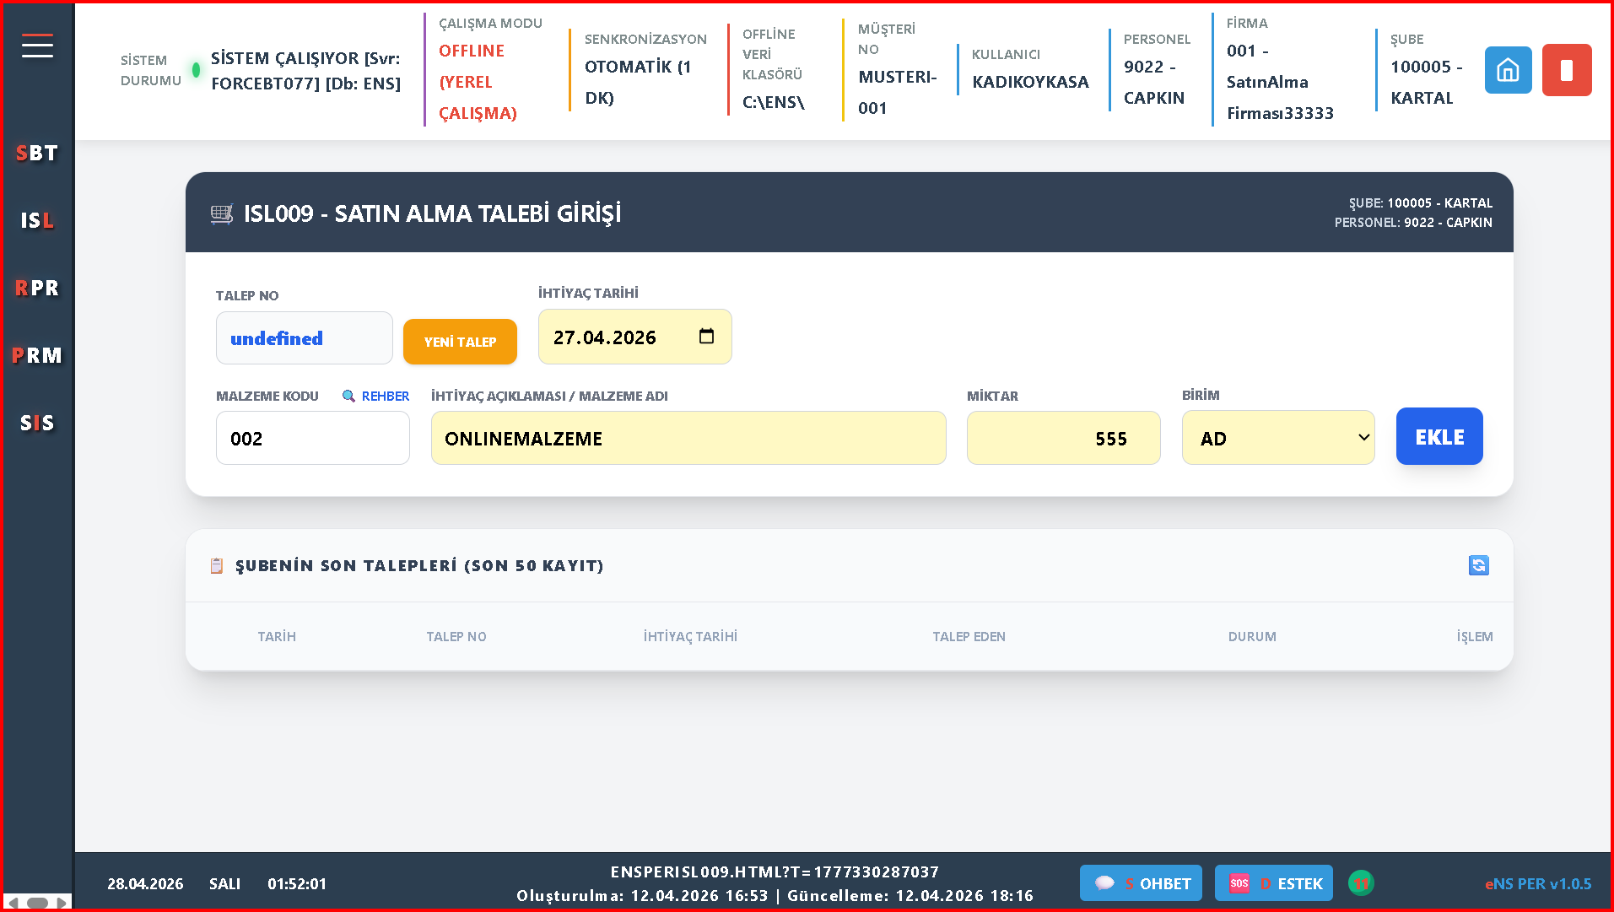
TLP001
Şubeden Merkeze Talep
Marketler destek, arıza ve bakım taleplerini merkeze iletir — tüm süreç anlık takip edilir.
ww.orka.com.tr
www.ensperakende.com
Salih DÜZEL · 0 533 170 73 48 · salihduzel@ensrobotics.com

Slide 27
SIP001
Akıllı Sipariş Analizi
Geçmiş satış verilerini analiz ederek fazla mal alımını ve iade faturalarını önler — veri odaklı sipariş oluşturma.
Geçen yıl toplam satış analizi (ürün ve kategori bazlı)
Geçen yıl aynı ay karşılaştırması (dönemsel trend analizi)
Bu yıl güncel satış toplamı ve bu ay detayı
ww.orka.com.tr
www.ensperakende.com
Anlık depo stok durumu görüntüleme
Veriye dayalı satıcı siparişi oluşturma — fazla alımı ve iade faturasını önler
Satıcı bazlı alım geçmişi ve iade oranı raporlama
Salih DÜZEL · 0 533 170 73 48 · salihduzel@ensrobotics.com

Slide 28
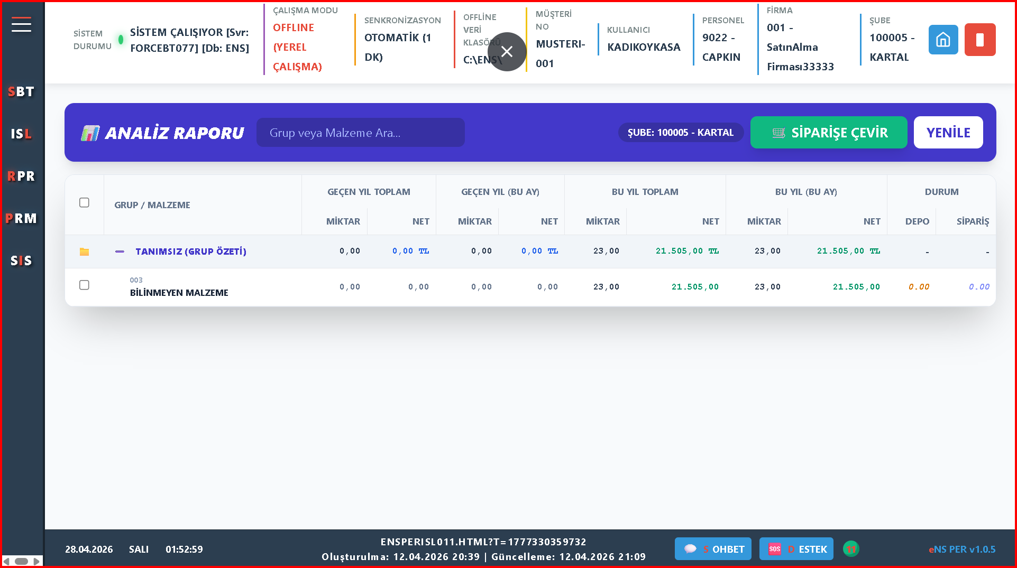
SIP001
Akıllı Sipariş Analizi
Geçmiş satış verilerini analiz ederek fazla mal alımını ve iade faturalarını önler — veri odaklı sipariş oluşturma.
ww.orka.com.tr
www.ensperakende.com
Salih DÜZEL · 0 533 170 73 48 · salihduzel@ensrobotics.com

Slide 29





E-Paper
E-Paper Raf Etiketi Sistemi
Zigbee tabanlı e-paper raf etiketleri ile mağaza içi fiyat güncellemeleri milisaniyeler içinde yapılır.
E-Paper sistemi aktif/pasif kontrolü
Gateway IP tanımlama
Zigbee düşük enerji protokolü
ww.orka.com.tr
www.ensperakende.com
Yenileme sıklığı (saniye bazlı)
Düşük pil uyarı sistemi
Tek tıkla ayar kaydetme
Salih DÜZEL · 0 533 170 73 48 · salihduzel@ensrobotics.com

Slide 30
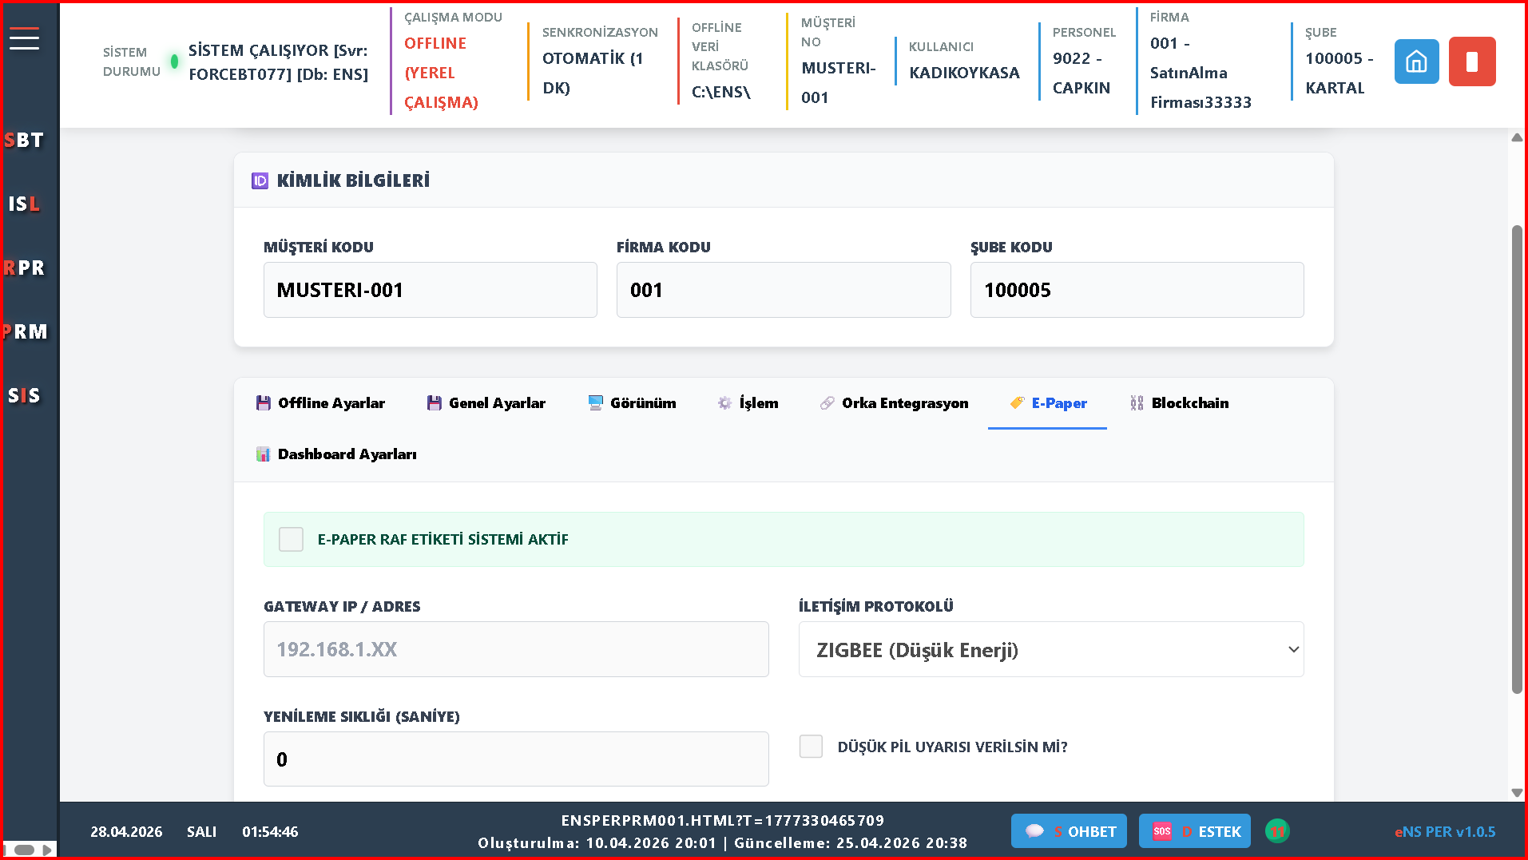
E-Paper
E-Paper Raf Etiketi Sistemi
Zigbee tabanlı e-paper raf etiketleri ile mağaza içi fiyat güncellemeleri milisaniyeler içinde yapılır.
ww.orka.com.tr
www.ensperakende.com
Salih DÜZEL · 0 533 170 73 48 · salihduzel@ensrobotics.com

Slide 31





Dashboard
Ciro Dashboard
Şube bazlı ciro performansını aylık olarak gösteren analitik ekran.
12 aylık grafik
Şube karşılaştırma
TL bazlı analiz
ww.orka.com.tr
www.ensperakende.com
Gerçek zamanlı veri
Destek talebi popup entegrasyonu
Salih DÜZEL · 0 533 170 73 48 · salihduzel@ensrobotics.com

Slide 32
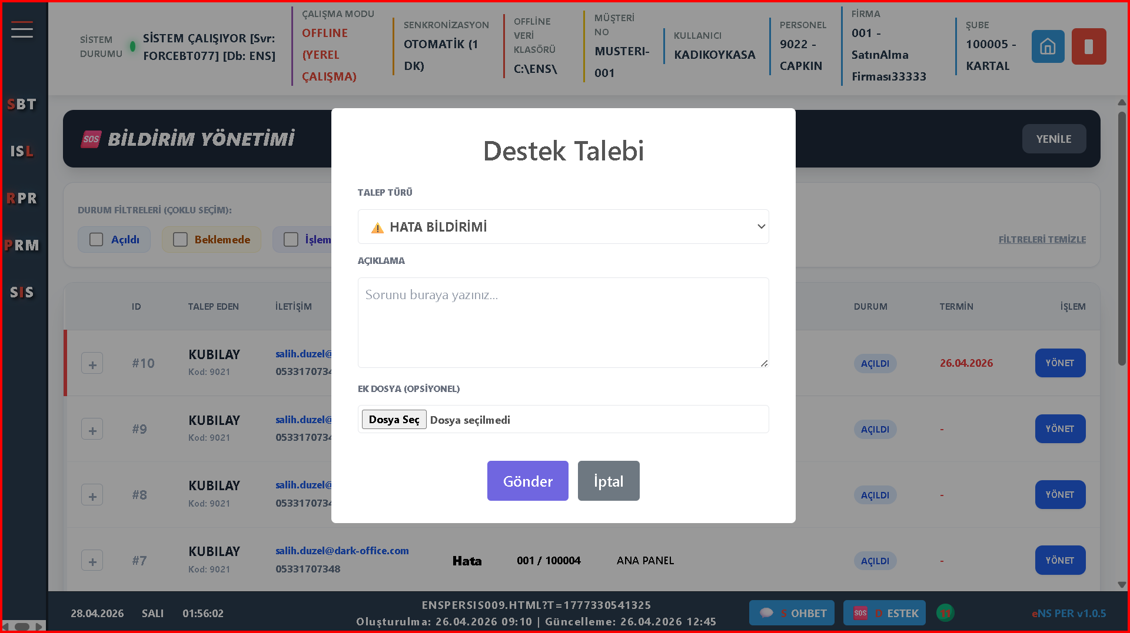
CHAT001
Destek Talebi Yönetimi
Kullanıcıların sistem içinden hata, talep ve operasyon bildirimlerini ilettiği yönetim ekranı.
ww.orka.com.tr
www.ensperakende.com
Salih DÜZEL · 0 533 170 73 48 · salihduzel@ensrobotics.com

Slide 33
CHAT001
Destek Talebi Yönetimi
Kullanıcıların sistem içinden hata, talep ve operasyon bildirimlerini ilettiği yönetim ekranı.
Talep türü seçimi
Açıklama alanı
Dosya ekleme
ww.orka.com.tr
www.ensperakende.com
Gönder / İptal
Bildirim listesi
Durum takibi (Açıldı / Çözüldü)
Salih DÜZEL · 0 533 170 73 48 · salihduzel@ensrobotics.com

Slide 34
Fiyat ve Destek Paketleri
SaaS Paketleri (Aylık / Kullanıcı Başı)
Destek Paketleri (3 Aylık - 3 Kullanıcı -ONLINE )
SaaS Standart (Robotsuz)
2.500 TL / ay
SaaS Robot Kasa
4.500 TL / ay
Ekonomik — 14.500 TL (Ek: +1.000 TL)
09:00 – 18:00 Destek, standart çözüm süresi.
Donanım Paketleri (Anahtar Teslim)
Standart — 20.500 TL (Ek: +1.000 TL)
09:00 – 18:00 Destek, 1 iş günü çözüm garantisi.
Standart (Robotsuz)
110.000 TL
Mini PC + Ubuntu + 3 kullanıcı
Ek: +5.000 TL / kullanıcı
Robotlu Paket
150.000 TL
Mini PC + Ubuntu + 3 kullanıcı
Ek: +7.000 TL / kullanıcı
ÖNERİLEN
Premium — 29.000 TL (Ek: +1.000 TL)
7/24 Kesintisiz Destek, 30 dk çözüm garantisi.
Yıllık Yenileme: Lisans bedelinin %15’i (EUR karşılığı)
Donanım paketleri tamamen offline çalışır. Destek paketleri 3 aylık dönemler halinde faturalandırılır. Fiyatlar KDV hariçtir.
Kâr Dağılımı
Lisans Satışı
eNS %40
ORKA %60
Destek Premium
eNS %20
ORKA %80
Diğer Destek Paketleri
ORKA %100
Salih DÜZEL · 0 533 170 73 48 · salihduzel@ensrobotics.com

